Slide 1
BÀI 25: HÔ HẤP TẾ BÀO

Slide 2
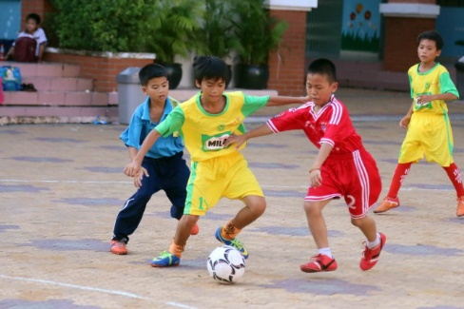

AI NHANH NHẤT?
KỂ TÊN NHỮNG HOẠT ĐỘNG THỂ DỤC THỂ THAO CẦN TIÊU TỐN NHIỀU NĂNG LƯỢNG MÀ EM BIẾT?

Slide 3
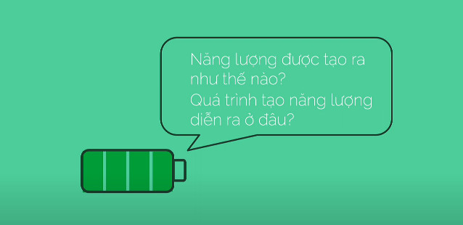
Năng lượng được tạo ra như thế nào?
Quá trình tạo ra năng lượng diễn ra ở đâu?

Slide 4
NỘI DUNG BÀI HỌC
I. HÔ HẤP TẾ BÀO
II. MỐI QUAN HỆ GIỮA TỔNG HỢP VÀ PHÂN GIẢI CHẤT HỮU CƠ

Slide 5
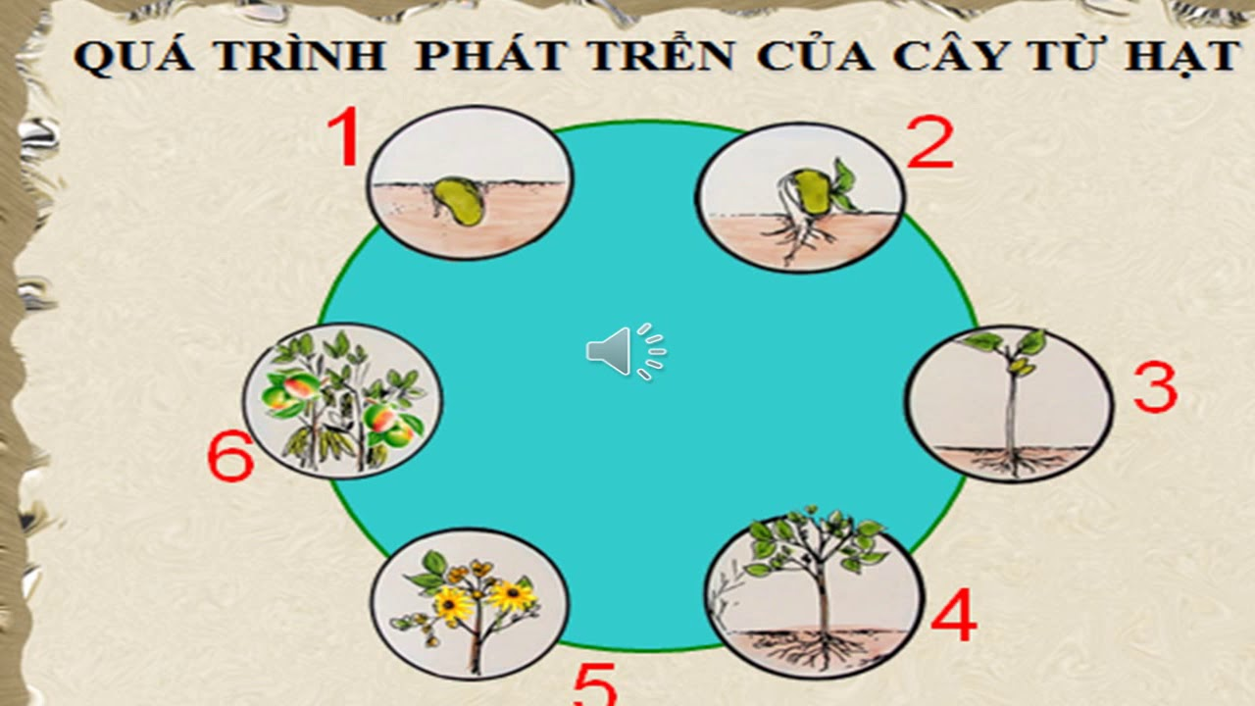
I. HÔ HẤP TẾ BÀO
Mô tả lại quá trình sinh trưởng và phát triển của cây từ hạt trong sơ đồ trên?

Slide 6
I. HÔ HẤP TẾ BÀO
- Hầu hết các chu trình sống của tế bào như sinh trưởng, phát triển, trao đổi chất, sinh sản… đều cần sử dụng năng lượng.
- Tuy nhiên phần lớn năng lượng trong tế bào đều ở dạng khó sử dụng.

Slide 7

I. HÔ HẤP TẾ BÀO
Năng lượng mà tế bào sử dụng gọi là gì?
Tế bào sử dụng năng lượng ATP, ATP được tạo ra nhờ quá trình hô hấp tế bào

Slide 8
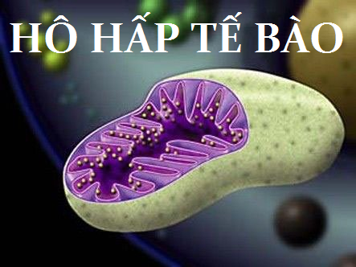
I. HÔ HẤP TẾ BÀO
Vậy hô hấp tế bào là gì?
Quá trình oxi hóa glucose trong tế bào để tạo ra CO2 và nước, đồng thời giải phóng năng lượng ATP gọi là hô hấp tế bào

Slide 9
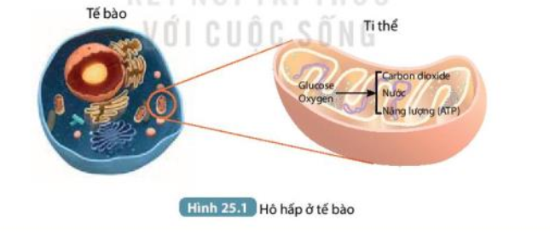
I. HÔ HẤP TẾ BÀO
Hô hấp tế bào diễn ra ở đâu?
Hô hấp tế bào diễn ra ở ti thể.

Slide 10
I. HÔ HẤP TẾ BÀO
Phiếu học tập
 | Hô hấp tế bào
Nguyên liệu
Sản phẩm
Nơi diễn ra

Slide 11
I. HÔ HẤP TẾ BÀO
Đáp án phiếu học tập
 | Hô hấp tế bào
Nguyên liệu | Glucose, khí oxi
Sản phẩm | Carbondioxide ( CO2), nước, năng lượng ATP
Nơi diễn ra | Ti thể

Slide 12
I. HÔ HẤP TẾ BÀO
Phương trình tổng quát của
quá trình hô hấp tế bào:
Glucose + oxi CO2 + Nước + Năng lượng ATP
Vai trò của hô hấp tế bào là cung cấp năng lượng ATP phục vụ cho các hoạt động sống của cơ thể.

Slide 13
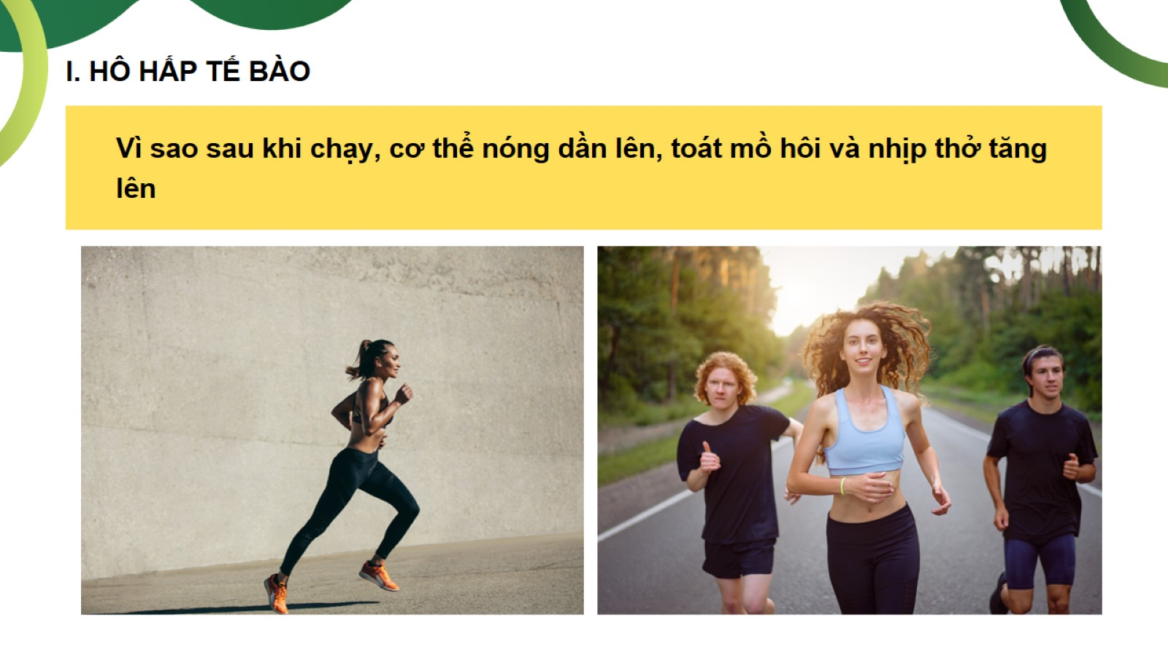

Slide 14
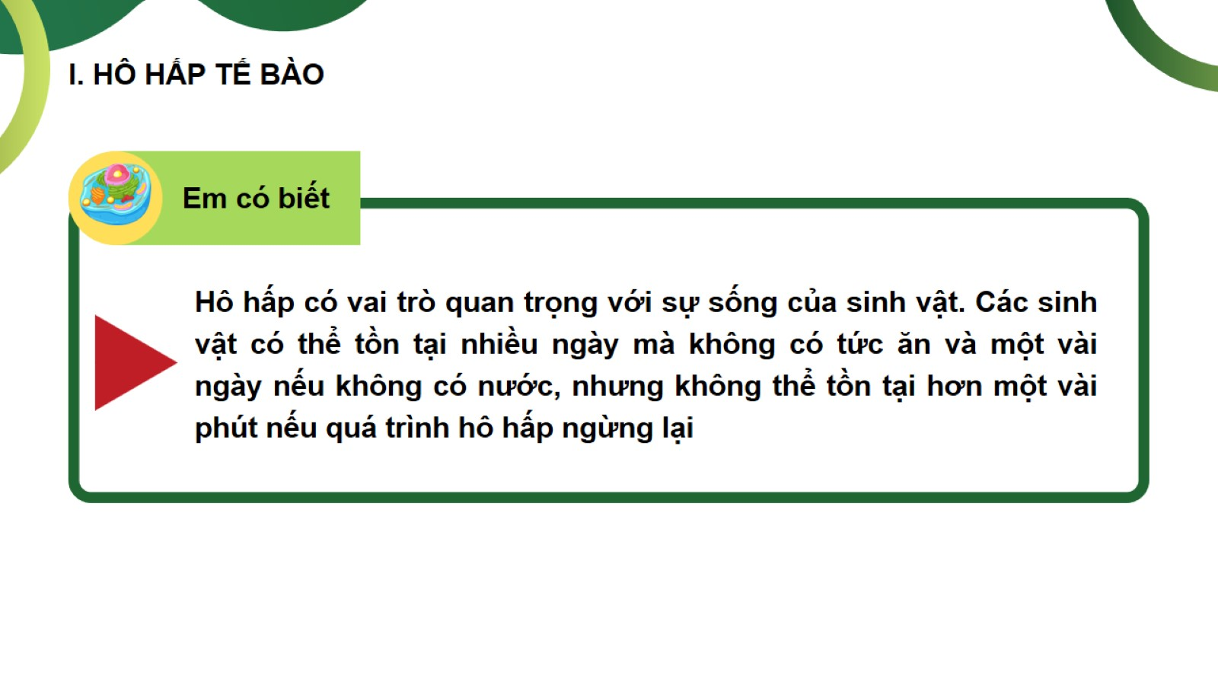

Slide 15
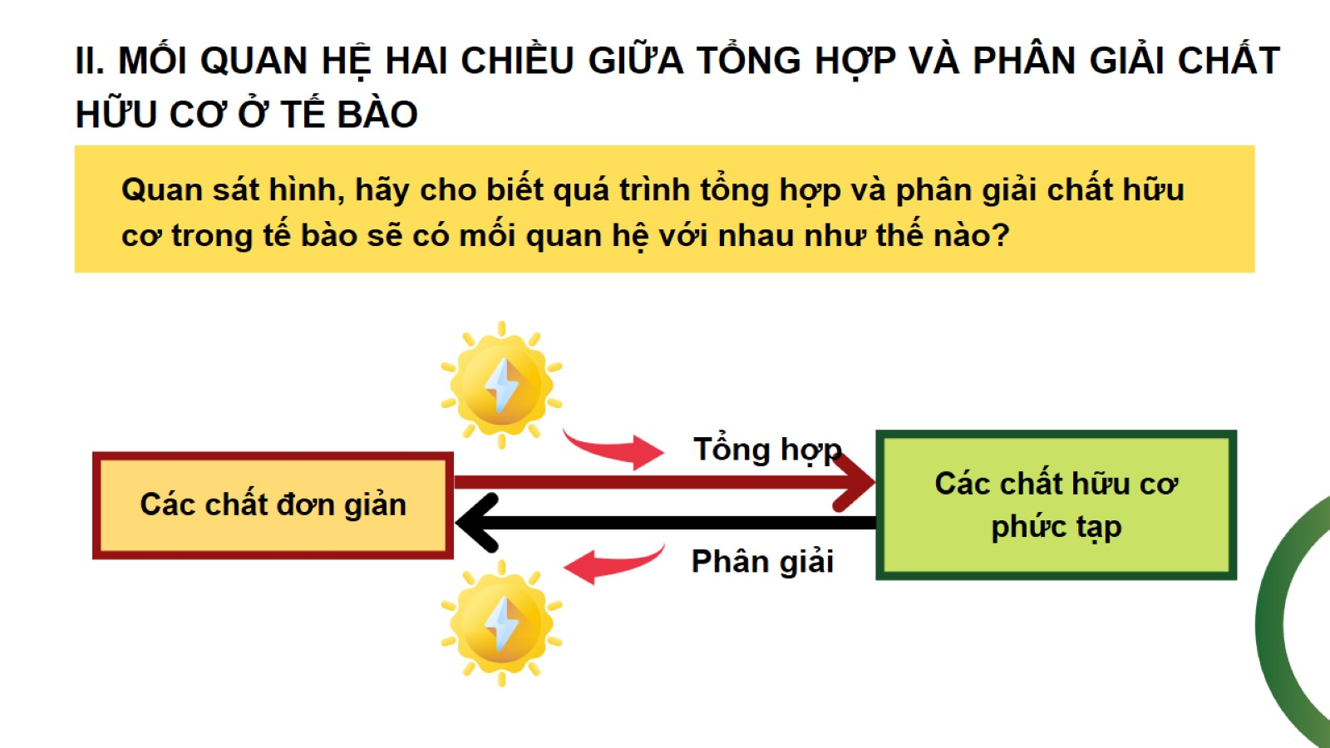

Slide 16
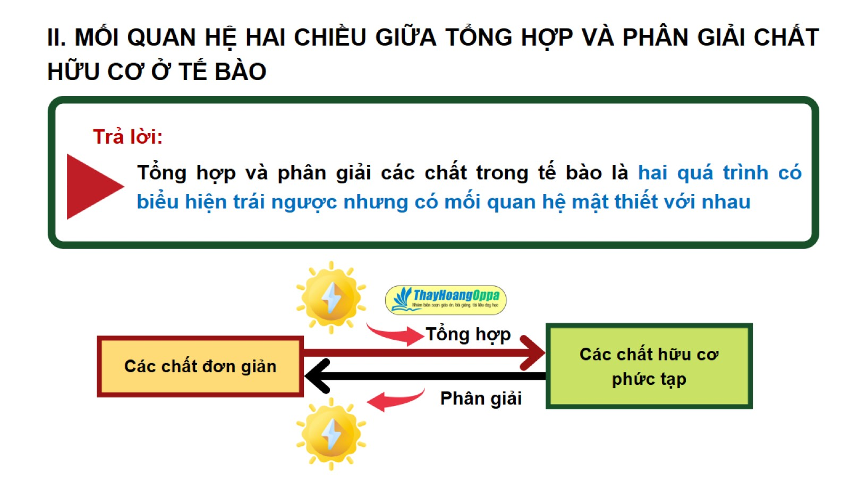

Slide 17
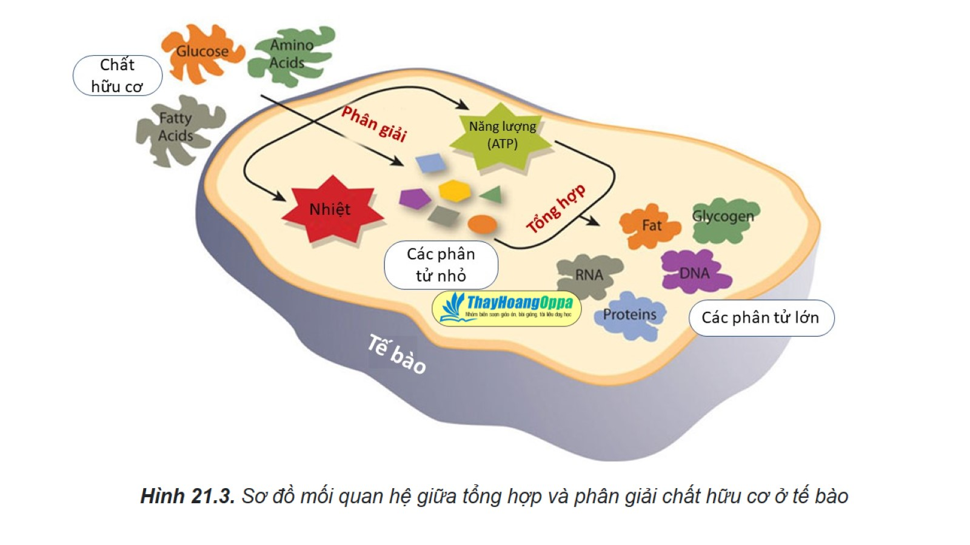

Slide 18
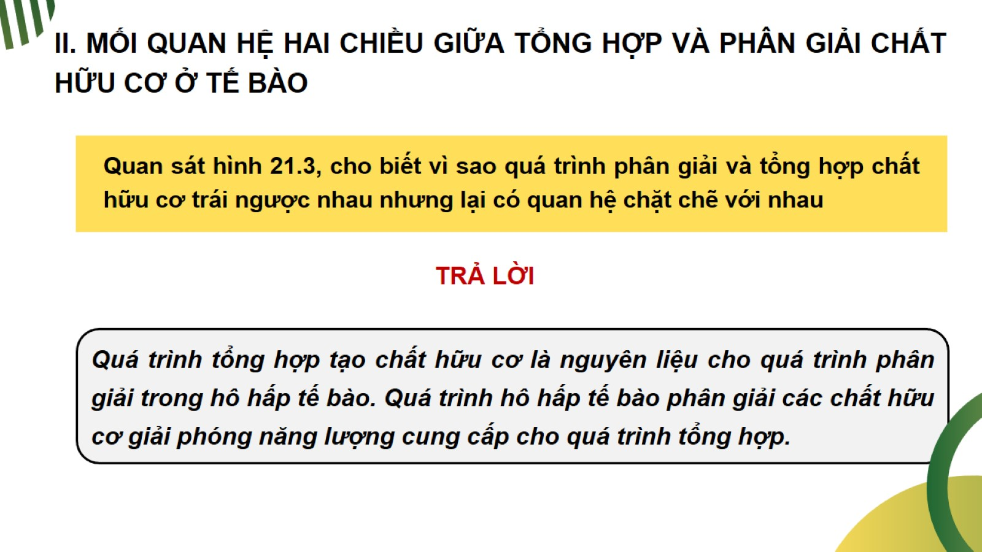

Slide 20
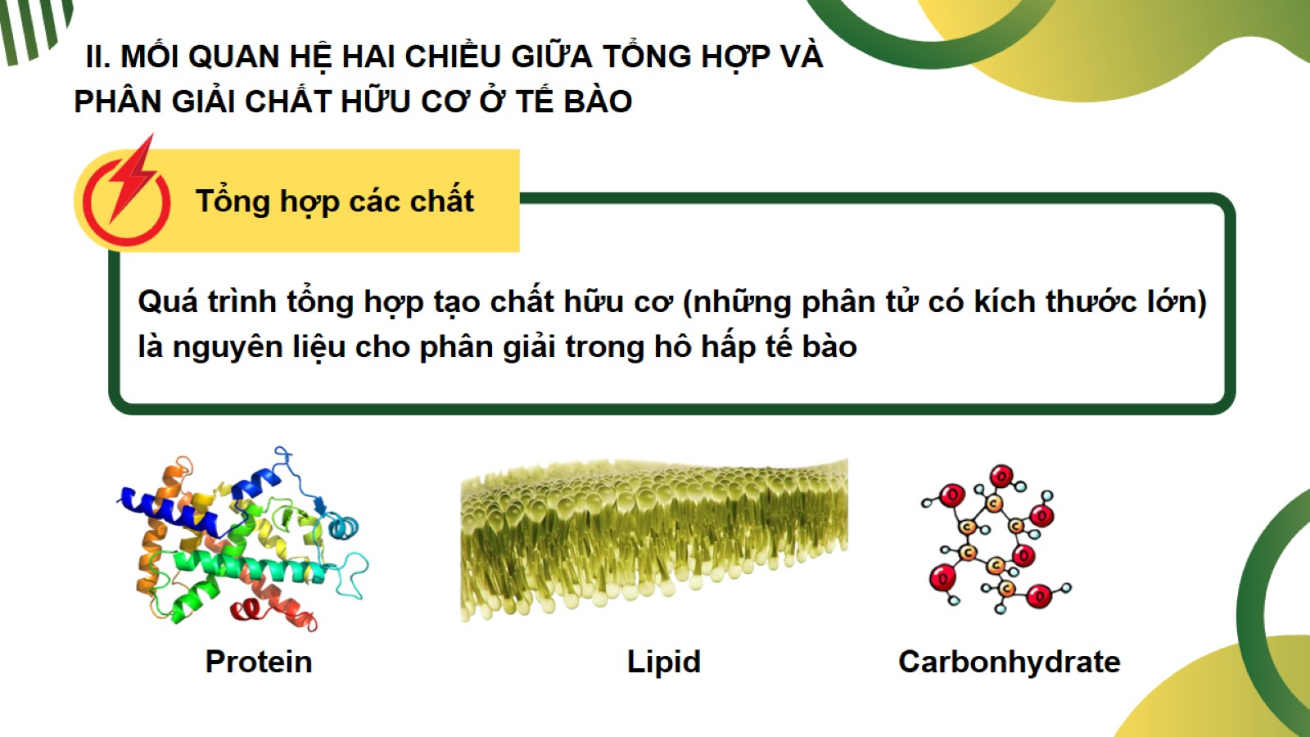

Slide 21
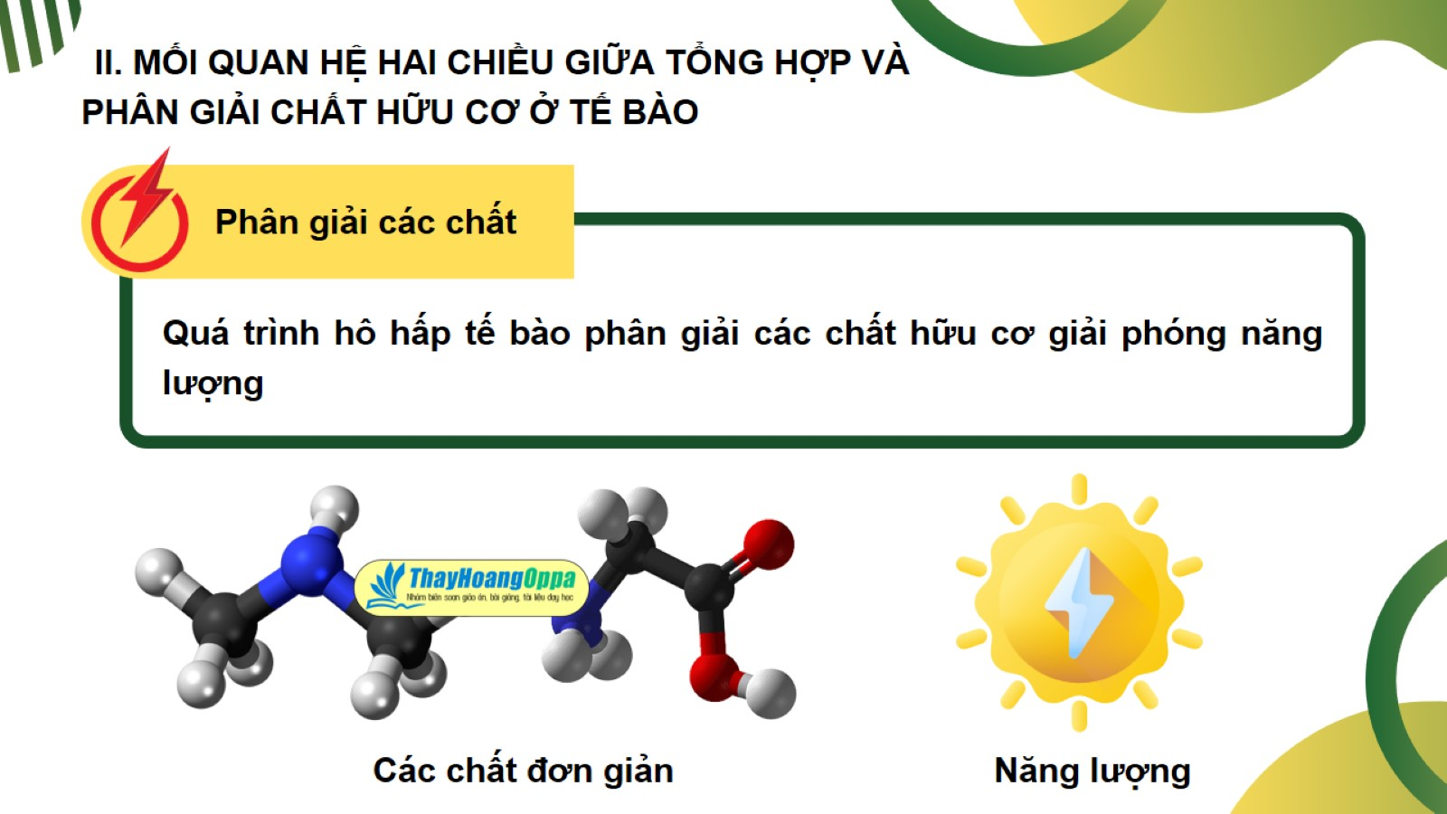

Slide 22
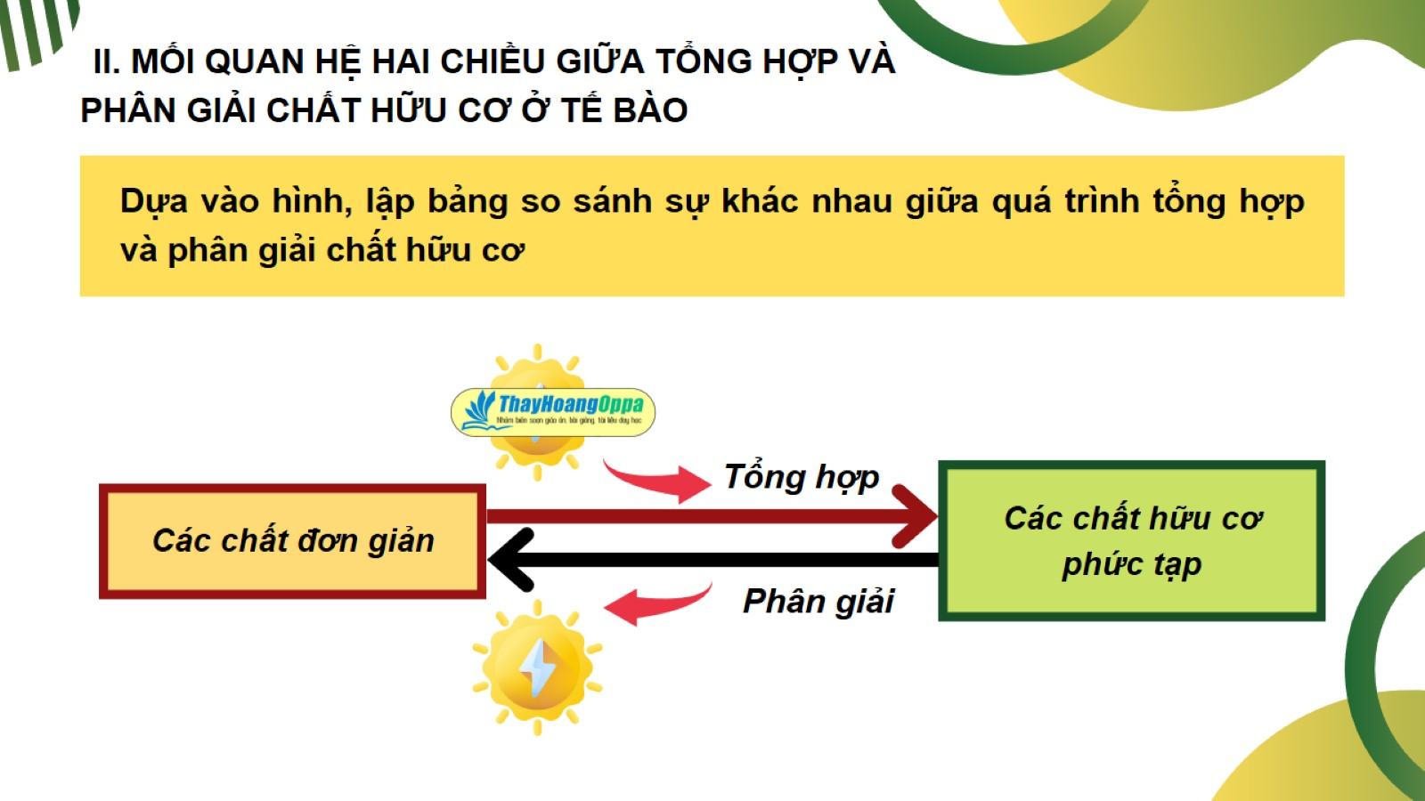

Slide 23
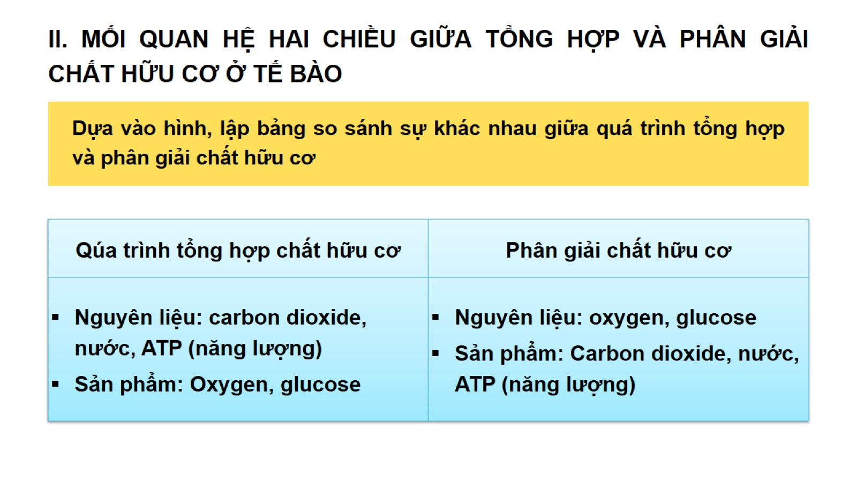
Quá trình tổng hợp chất hữu cơ | Phân giải chất hữu cơ

Slide 25
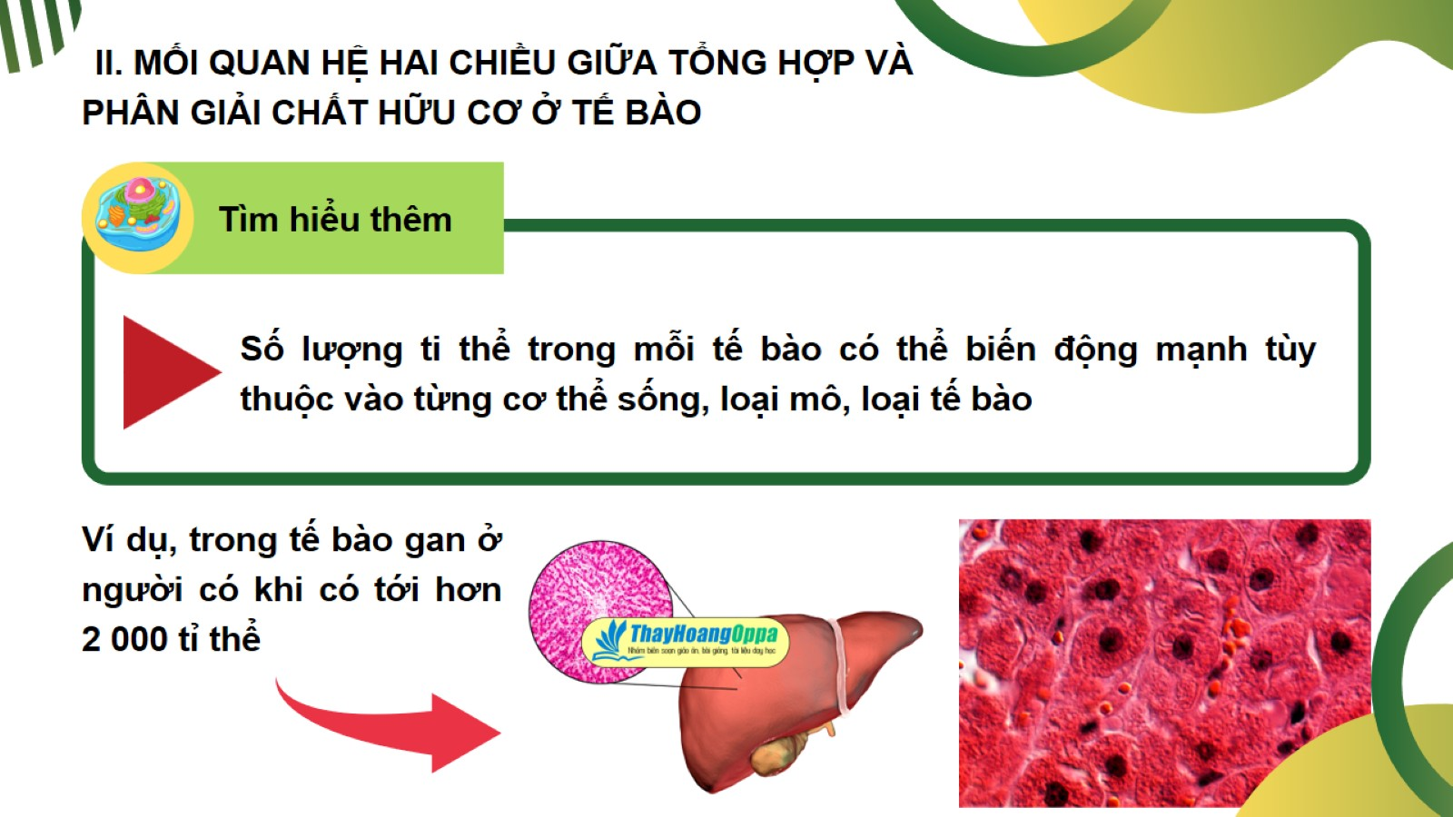

Slide 26
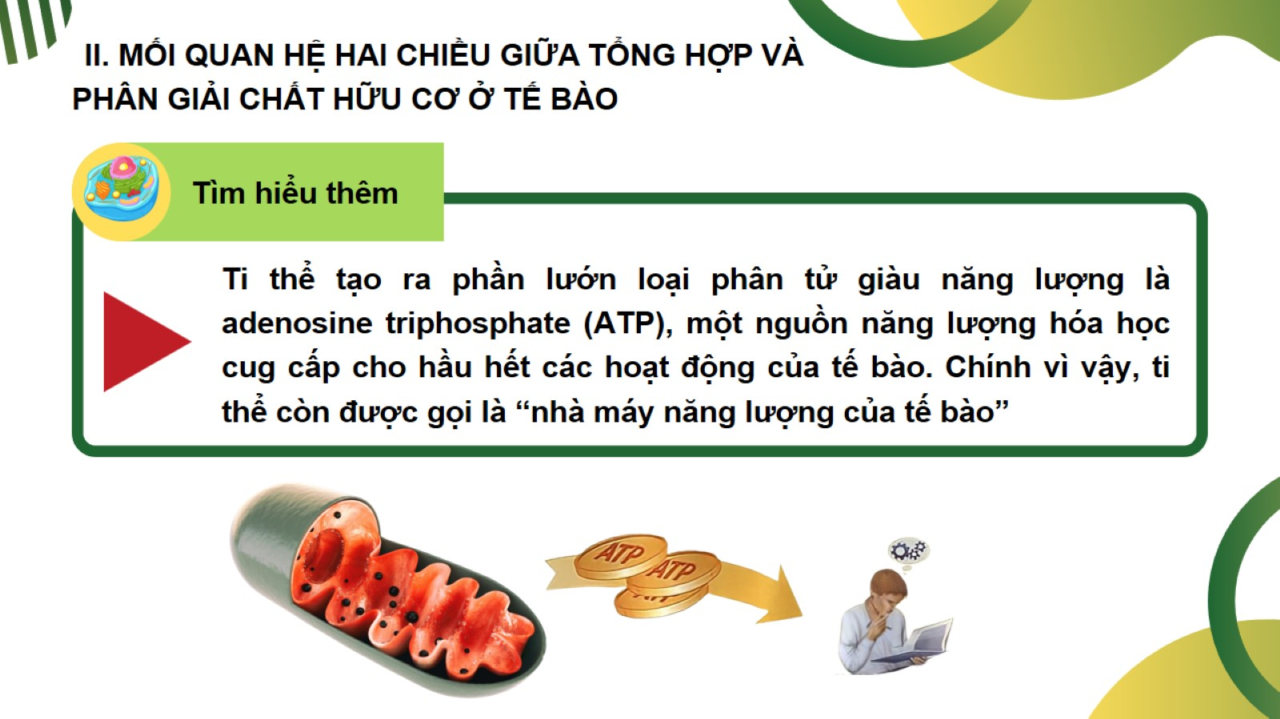

Slide 27


